Slide 1
DOZIRANJE ANTIBIOTIKA PREMA FARMAKOKINETSKO-FARMAKODINAMSKIM INDEKSIMA
prof. Slobodan M. Janković,
Univerzitet u Kragujevcu, Fakultet medicinskih nauka i Univerzitetski klinički centar Kragujevac

Slide 2
Sadržaj
Minimalna inhibitorna koncentracija (MIC) i PK&PD indeksi
Optimalno doziranje antibiotika na osnovu farmakokinetskih modela i merenja koncentracije u serumu

Slide 3
Minimalna inhibitorna koncentracija (MIC) i PK/PD indeksi

Slide 4
Definicije
Minimalna inhibitorna koncentracija (MIC) - najniža koncentracija antibiotika koja sprečava vidljiv rast mikroorganizama nakon 24 sata inkubacije
Minimalna baktericidna koncentracija (MBC) - najniža koncentracija antibiotika koja smanjuje broj kolonija za 99,9% nakon 24 sata inkubacije

Slide 5
Principi
Kvantitativni odnos između farmakokinetičkog parametra (kao što je AUC, maksimalna koncentracija, vreme iznad MIC-a) i mikrobiološkog parametra (kao što je MIC) je označen kao PK/PD indeks (PDI).
Generalno, svi PK/PD indeksi treba da se odnose na slobodnu (nevezanu za proteine) frakciju leka.
Mouton JW, Dudley MN, Cars O, Derendorf H, Drusano GL. Standardization of pharmacokinetic/pharmacodynamic (PK/PD)
terminology for anti-infective drugs: an update. J Antimicrob Chemother. 2005 May;55(5):601-7.

Slide 6
Determinante efikasnosti antibiotika
Ubijanje bakterija u zavisnosti od vremena izlaganja koncentracijama iznad MIC-a
    Beta-laktami, glikopeptidi, linezolid, makrolidi, klindamicin
Ubijanje bakterija u zavisnosti od visine maksimalne koncentracije antibiotika u plazmi
    Aminoglikozidi i daptomicin (maksimalna koncentracija treba da bude 4-64 puta veća od MIC
Postantibiotski efekat
Onufrak, N. J., Forrest, A., & Gonzalez, D. (2016). Pharmacokinetic and pharmacodynamic
principles of anti-infective dosing. Clinical Therapeutics, 38(9), 1930-1947.

Slide 7
Postantibiotski efekat
Pojava da se rast mikroorganizama sprečava u određenom vremenskom periodu, iako je koncentracija slobodnog antibiotika u plazmi pala ispod MIC.
Svi antibiotici pokazuju određeni post-antibiotski efekat kod osetljivih gram-pozitivnih bakterija
Antibiotici čiji je post-antibiotski efekat izražen i kod gram-negativnih bakterija: aminoglikozidi (1-12 sati), fluorohinoloni (2-7 sati) i karbapenemi (2-4 sata)

Slide 8
Tri glavna PK/PD indikatora efikasnosti antibiotika
Procenat 24-časovne koncentracije slobodnog leka u plazmi iznad MIC (fT > MIC)
Odnos površine ispod krive koncentracije slobodnog leka u plazmi/vreme tokom perioda od 24 sata i MIC-a (fAUC : MIC)
Odnos između maksimalne koncentracije antibiotika u plazmi i MIC (Cmax : MIC)
Droege, M. E., Van Fleet, S. L., & Mueller, E. W. (2016). Application of Antibiotic Pharmacodynamics and
Dosing Principles in Patients With Sepsis.Critical care nurse, 36(2), 22-32.

Slide 9
fT > MIC
fAUC:MIC
C_{max}:MIC

Slide 10
PK/PD karakteristike nekih antibiotika
Roberts JA. Using PK/PD to optimize antibiotic dosing for critically ill patients.
Curr Pharm Biotechnol. 2011 Dec;12(12):2070-9.

Slide 11
Ciljne vrednosti PK/PD indeksa
Antibiotik | Ciljna vrednost PK/PDindeksa
Vankomicin | fAUC_{24h}:MIC ≥ 200 mg • h/L
Cefalosporini | fT > MIC ≥ 60-70%
Penicilini | fT > MIC ≥ 50%
Karbapenemi | fT > MIC ≥ 40%
Ciprofloksacin | fAUC_{24h}:MIC ≥ 175 mg • h/L C_{max}:MIC ≥ 8
Levofloksacin | fAUC_{24h}:MIC ≥ 65 mg • h/L C_{max}:MIC ≥ 12.2
Gentamicin i tobramicin | C_{max}:MIC ≥ 8-10
Onufrak NJ, Forrest A, Gonzalez D. Pharmacokinetic and Pharmacodynamic Principles of Anti-infective Dosing.
Clin Ther. 2016 Sep;38(9):1930-47.

Slide 12
Koncentracije antibiotika u plazmi treba da budu dovoljno visoke, ali ne prevelike
Za prilagođavanje doze u praksi treba izabrati PK/PD cilj od 100% fT > MIC.
Gornju granicu od 100% fT > 10*MIC treba izabrati za smanjenje doze kao indikaciju izloženosti preko koje nije verovatna terapijska vrednost, ali za koju može postojati povećana mogućnost toksičnosti.
Wong G, Briscoe S, McWhinney B, Ally M, Ungerer J, Lipman J, Roberts JA. Therapeutic drug monitoring of β-lactam antibiotics in the critically ill: direct measurement of unbound drug concentrations to achieve appropriate drug exposures. J Antimicrob Chemother. 2018 Nov 1;73(11):3087-3094.

Slide 13
Optimalno doziranje antibiotika na osnovu farmakokinetskih modela i merenja koncentracije u serumu

Slide 14
Promene u volumenu distribucije antibiotika kod kritično obolelih
Volumen distribucije HIDROFILNIH antibiotika (beta-laktama, glikopeptida, aminoglikozida, linezolida) se povećava usled ekstravazacije tečnosti iz kapilara, edema i intenzivne terapije kristaloidnim rastvorima.
Volumen distribucije može biti skoro 2 puta veći
Volumen distribucije LIPOFILNIH antibiotika (npr. fluorohinolona i makrolida) se ne menja značajno kod kritično bolesnih pacijenata
Hipoalbuminemija - povećana brzina eliminacije
Roberts JA, Aziz MM, Lipman J, Mouton JW, Vinks AA, Felton TW, Hope WW, Farkas A. Challenges and potential solutions–individualised antibiotic dosing at the bedside for critically ill patients: a structured review. The Lancet. Infectious Diseases. 2014 Jun;14(6):498.

Slide 15
Povećan bubrežni klirens
Klirens antibiotika rastvorljivih u vodi može biti izuzetno povećan kod kritično bolesnih pacijenata ako se bubrežna funkcija još nije smanjila, zbog povećanog minutnog volumena srca, niskog sistemskog vaskularnog otpora unutar sepse i povećane perfuzije bubrega.
Povećani bubrežni klirens se definiše kao klirens kreatinina veći od 130 ml/min - (CrCL) ≥130 mL/min
Obično se javlja kod mlađih muškaraca sa sepsom, opekotinama, pankreatitisom ili hematološkim malignitetima.

Slide 16
Otkazivanje bubrega
Koncentracija kreatinina u serumu se povećava, a diureza se smanjuje ili prestaje
Kada dođe do akutne bubrežne insuficijencije, eliminacija antibiotika će drastično pasti, što zahteva pažljivo prilagođavanje doze.
Doza se ne mora mnogo prilagođavati antibioticima velike terapijske širine, koji imaju značajan ekstrarenalni klirens, npr. ciprofloksacin, ceftriakson.

Slide 17
Ulldemolins M, Roberts JA, Lipman J, Rello J. Antibiotic dosing in multiple organ dysfunction syndrome.
Chest. 2011 May;139(5):1210-1220.

Slide 18
Rezistencija bakterija i doziranje antibiotika kod kritično obolelih
Studije su pokazale da je MIC kod kritično bolesnih pacijenata veći nego kod pacijenata na odeljenjima obične nege
Zbog toga je neophodno davati veće doze nego kod pacijenata sa odeljenja obične nege - pokušajte da minimalne koncentracije budu 4 puta veće od MIC
  Boidin C, Bourguignon L, Cohen S, Roger C, Lefrant JY, Roberts JA, Allaouchiche B, Lepape A, Friggeri A, Goutelle S. Amikacin Initial Dose in Critically Ill Patients: a Nonparametric Approach To Optimize A Priori Pharmacokinetic/Pharmacodynamic Target Attainments in Individual Patients. Antimicrobial agents and chemotherapy. 2019 Nov 1;63(11):e00993-19.
Granične vrednosti MIC-a se mogu naći na:
  European Committee on Antimicrobial Susceptibility and Testing (EUCAST; available at www.eucast.org )
  Clinical and Laboratory Standards Institute (CLSI; available at www.clsi.org )

Slide 19
Individualizacija doznog režima: izračunajte optimalni dozni režim na osnovu modela, a zatim korigujte na osnovu izmerene koncentracije antibiotika u serumu ili plazmi
Postaviti dijagnozu infekcije i izabrati antibiotik
Odrediti karakteristike pacijenta relevantne za odlučivanje o doznom režimu: pol, starost, klirens kreatinina, nivo albumina itd.
Izračunati udarnu i dozu održavanja
Primeniti antibiotik prema izračunatom doznom režimu
Izmeriti dve koncentracije antibiotika u serumu ili plazmi u doznom intervalu
Korigovati dozu na osnovu klirensa leka izračunatog iz izmerenih koncentracija antibiotika

Slide 20

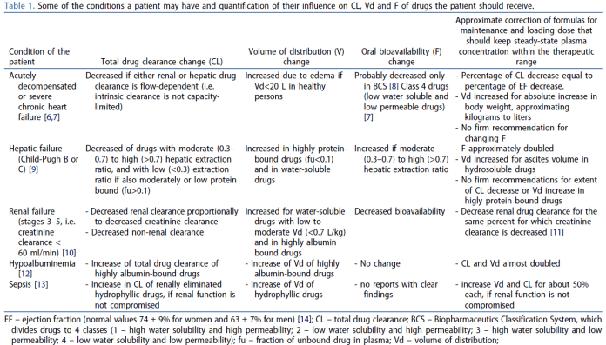

Adjusting dose to change in antibiotic clearance
Janković SM. Personalization of drug dose thematic issue: introduction article. Expert Opin Drug Metab Toxicol. 2021;17(12):1363-1367.

Slide 21
Aplikacije za optimalno doziranje antibiotika
Doziranje ceftazidima
Doziranje piperacilina sa tazobaktamom
Doziranje linezolida
Doziranje vankomicina

Slide 22
Primeri iz naše prakse:
ID | Odeljenje na kom leži | Težina | Visina | Antibiotik | Doza | Na koliko sati | Vreme od početka infuzije kada je uzet PRVI Uzorak | Koncentracija antibiotika u serumu iz prvog uzorka krvi | Vreme od početka infuzije kada je uzet DRUGI Uzorak | Koncentracija antibiotika u serumu iz drugog uzorka krvi | AUC/MIC (h) = | fT>MIC (%) = | Cmax/MIC =
1 | ortopedija | 100 | 194 | Piperacilin- tazobaktam | 4.5 | 6 | 2 | 929 | 7 | 235 | 174.94 | 100 | 8.758066
2 | hirurgija | 115 | 160 | Piperacilin- tazobaktam | 4.5 | 6 | 1.5 | 266 | 4.1 | 65 | 20.50947 | 33.33333 | 1.668731
3 | hirurgija | 105 | 177 | Piperacilin- tazobaktam | 4.5 | 8 | 1.5 | 400 | 3.5 | 189 | 56.81541 | 100 | 3.700522
4 | hematologija | 104 | 165 | Piperacilin- tazobaktam | 2.25 | 6 | 1.5 | 55.3 | 3 | 35 | 34.71406 | 71.42857 | 1.781738
5 | neurohirurgija | 40 | 170 | Piperacilin- tazobaktam | 4.5 | 6 | 1.5 | 256 | 3.5 | 127 | 60.23649 | 100 | 3.244257
6 | hirurgija | 83 | 178 | Ceftazidim | 2 | 8 | 1.5 | 87.7 | 3.5 | 29.8 | 42.58111 | 66.66667 | 3.375161

Slide 23
Veza između PK&PD antibiotika i rezistencije bakterija

Slide 24
Podela beta-laktamaza
Bush K, Jacoby GA. Updated functional classification of beta-lactamases. Antimicrob Agents Chemother. 2010 Mar;54(3):969-76.

Slide 25
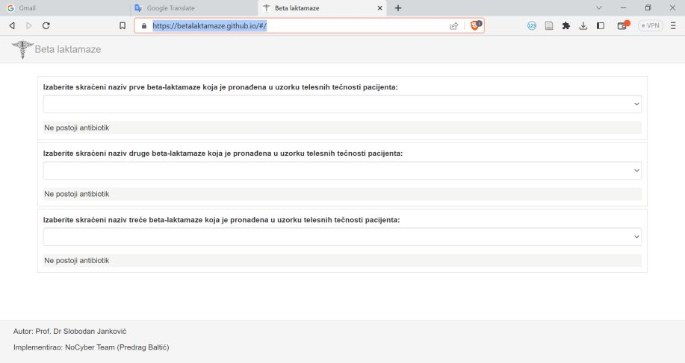
Ako želite videti koji antibiotik je otporan na dejstvo određene beta-laktamaze, kliknite na: https://betalaktamaze.github.io/#/

Slide 26
Prva i druga generacija inhibitora Beta-laktamaze
1. generacija: klavulanska kiselina, sulbaktam i tazobaktam
2. generacija: avibaktam i relebaktam
3. generacija: vaborbaktam
Prva generacija – sami predstavnici su beta-laktamski derivati – vezuju se kovalentno za serin u aktivnom centru beta-laktamaze, ali se enzim može regenerisati hidrolizom, kada prestane inhibitorni efekat.
Druga generacija – predstavnici nisu beta-laktama derivati – vezuju se reverzibilno za aktivno mesto beta-laktamaze, tako da čak i kada su izmešteni sa mesta vezivanja, mogu ponovo da se vežu i inhibiraju enzim
3. generacija - derivat ciklične borne kiseline - takođe se reverzibilno vezuje
Crass RL, Pai MP. Pharmacokinetics and Pharmacodynamics of β-Lactamase Inhibitors. Pharmacotherapy. 2019 Feb;39(2):182-195.

Slide 27
Inhibitori beta-laktamaze I i II generacije - sadrže beta-laktamski prsten
Inhibitori beta-laktamaze III generacije - NE sadrže beta-laktamski prsten

Slide 28
Mera aktivnosti inhibitora beta-laktamaza
Prag koncentracije potreban da beta-laktami ponovo postanu aktivni (CT) - koristi se umesto MIC
Tazobaktam u piperacilinu / tazobaktamu - 2 mg / L
Tazobaktam u ceftolozanu / tazobaktam - 0,25 ml / L
Avibaktam i ceftazidim / avibaktam - 1 mg / L
Avibaktam u aztreonamu / avibaktamu - 2,5 mg / L
Relebaktam?
Crass RL, Pai MP. Pharmacokinetics and Pharmacodynamics of β-Lactamase Inhibitors. Pharmacotherapy. 2019 Feb;39(2):182-195.

Slide 29
Crass RL, Pai MP. Pharmacokinetics and Pharmacodynamics of β-Lactamase Inhibitors. Pharmacotherapy. 2019 Feb;39(2):182-195.

Slide 30
Dodavanje 4 mg/mL relebaktama smanjilo je minimalnu inhibitornu koncentraciju imipenema (MIC) 8 puta (sa 16 mg/mL na 2 mg/mL) među svim izolatima Pseudomonas aeruginosa koji nisu osetljivi na imipenem.
Young K, Painter RE, Raghoobar SL, Hairston NN, Racine F, Wisniewski D, Balibar CJ, Villafania A, Zhang R, Sahm DF, Blizzard T, Murgolo N, Hammond ML, Motyl MR.
In vitro studies evaluating the activity of imipenem in combination with relebactam against Pseudomonas aeruginosa. BMC Microbiol. 2019;19(1):150.

Slide 31
RELEBACTAM INCREASES SUSCEPTIBILITY OF ENTEROBACTERALES AND PSEUDOMONAS AERUGINOSA TO IMIPENEM:
Tokom 2017-2019, 243 jedinstvene lokacije iz 219 gradova u 60 zemalja prikupile su do 250 uzastopnih aerobnih gram-negativnih izolata godišnje. Distribucija izolata u svakoj godini bila je 50 cUTI, 50 cIAI, 100 LRTI i 50 BSI.
Relebactam increases susceptibility of Enterobacterales and Pseudomonas aeruginosa to imipenem in both imipenem-susceptible and imipenem-non-susceptible
Gram-negative bacteria: Global SMART 2017-2019 ESCMID eLearning. Hilbert D. 07/09/21; 328251; 1590

Slide 32
Novi antibiotik
Sulbaktam + durlobaktam (Xacduro®)
Odobren od FDA pre samo mesec dana
Indikacija: HAP i VAP izazvani Acinetobacterom
Sulbaktam se ovde pojavljuje i kao beta laktamski antibiotik, i kao inhibitor beta-laktamaza, dok je durlobaktam NE-betalaktamski inhibitor beta laktamaza
.....ali nije otporan protiv B grupe metalo-betalaktamaza....

